Slide 1
≈ 5v
≈ 0v
0 1 1 0 1 0 1 1 1 1 0

Slide 2
Число
Прямой код
(16-разрядный)
Обратный код
(one’s complement)
Дополнительный код
(two’s complement)
-1110110
1000000001110110
1111111110001001
1111111110001010
1 – знаковый разряд
001110110 – цифровые разряды (модуль числа)
110001001 – цифровые разряды (инвертированный модуль числа)
110001010 – цифровые разряды (инвертированный модуль числа + 1)
Число
Представление числа
+
0
1
–
0
1
×
0
1
?
0
1
0
0
1
0
0
1
0
0
0
0
=
>
-1110000 =
-1.11×2⁶
1000001100000111
1
1
10
1
-1
0
1
0
1
1
<
=
1 – знаковый разряд
00000110 – разряды степени со смещением 127
00000111 – разряды мантиссы (значащих цифр)

Slide 3
Внешнее электрическое поле
+ + + + + + + + +
Внешнее электрическое поле
+ + + + + + + + +
Внешнее электрическое поле
+ + + + + + + + +
Внешнее электрическое поле
+ + + + + + + + +
Si
Si
Si
Si
Si
Si
Si
Si
Si
Si
Si
Si
Si
In
Si
Si
In
Si
Si
In
Si
Si
In
Si
Si
Si
Si
Si
Si
Si
Si
Si
Si
Si
Si
Si
– – – – – – – –
Внешнее электрическое поле
– – – – – – – –
Внешнее электрическое поле
– – – – – – – –
Внешнее электрическое поле
– – – – – – – –
Внешнее электрическое поле

Slide 4
–
+
V

Slide 5
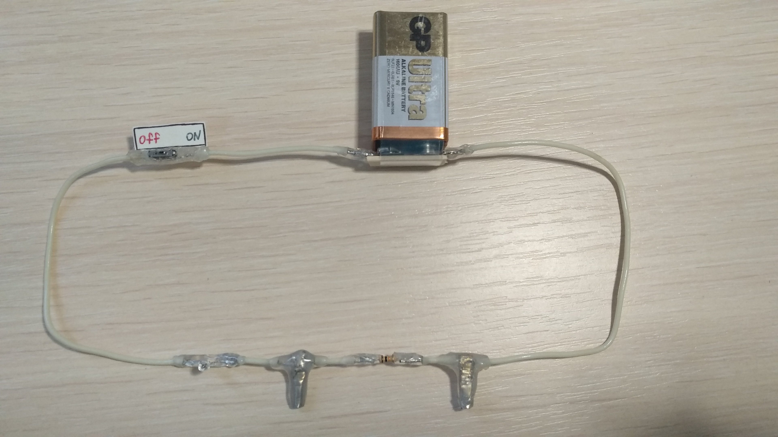
Батарейка, 9 В
Ключ
NPN - фототранзистор
Клеммы подключения вольтметра
Резистор, 10 кОм

Slide 6
Формат
Размер
Кол–во разрядов степени
Кол–во разрядов дробной части
Половинный
2 байта
5 бит
10 бит
Одинарный
4 байта
8 бит
23 бита
Двойной
8 байт
11 бит
52 бита
Четверной
16 байт
15 бит
112 бит
Кратные единицы измерения информации
1 байт = 8 бит
1 килобайт КБ = 2¹⁰ байт = 1024 байта
1 мегабайт МБ = 2¹⁰ КБ = 1024 КБ
1 гигабайт ГБ = 2¹⁰ МБ = 1024 МБ
1 терабайт ТБ = 2¹⁰ ГБ = 1024 ГБ
…

Slide 7
-1
1
1
1
–
1
1
0
1
+1
+1
+1
×
1
1
1
0
1
0
1
0
1
1
+
1
1
1
1
1
–
1
0
1
+1
+1
+1
1
0
1
1
1
1
0
1
1
1
1
1
1
1
0
0
+
–
1
1
1
1
0
1
0
1
0
1
1
0
–
1
0
0
Si
Si
Si
Si
Si
Si
Si
Si
Si
Si
Si
Si
Si
As
Si
Si
In
Si
Si
Si
Si
Si
Si
Si
Si
Si
Si
1001101 < 1011111
N-тип (negative)
(донорные примеси)
P-тип (positive)
(акцепторные примеси)

Slide 8
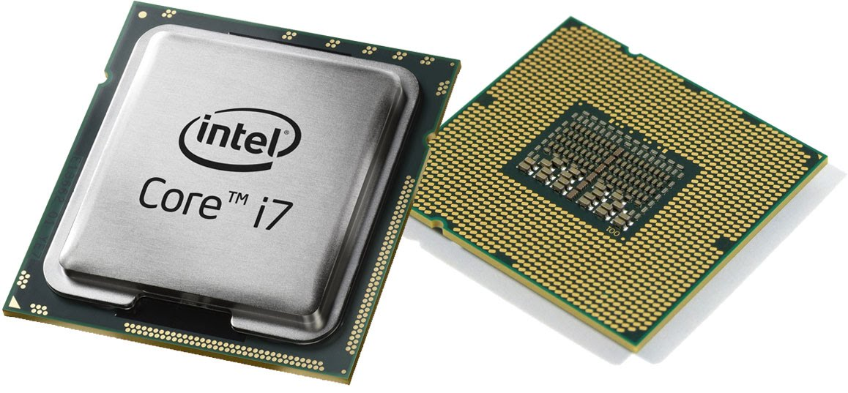
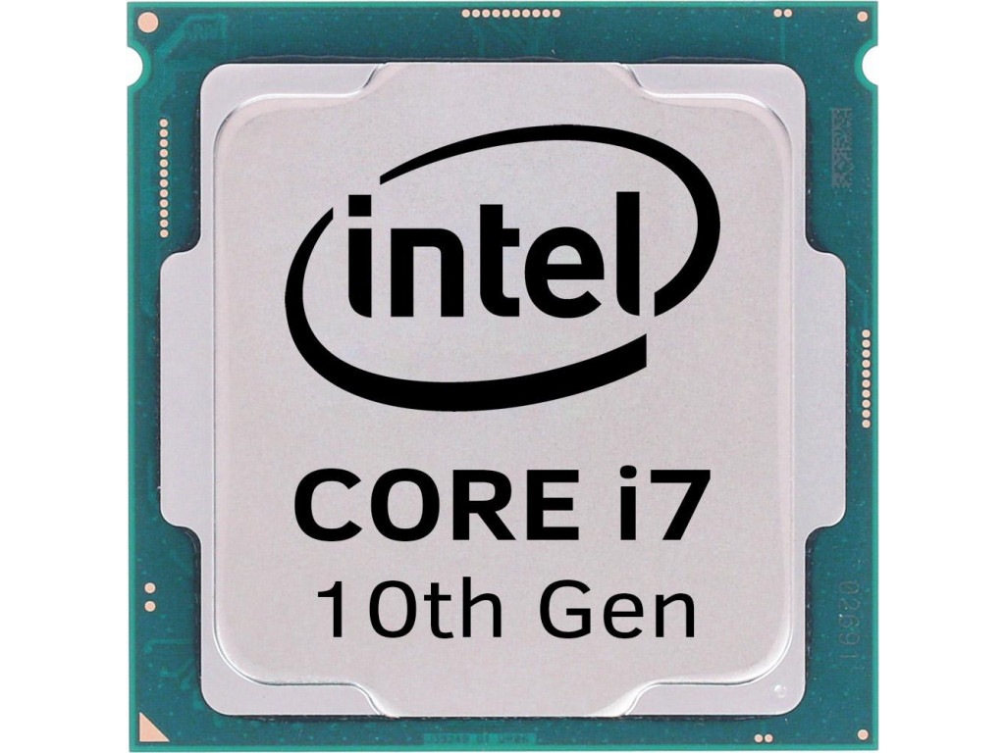
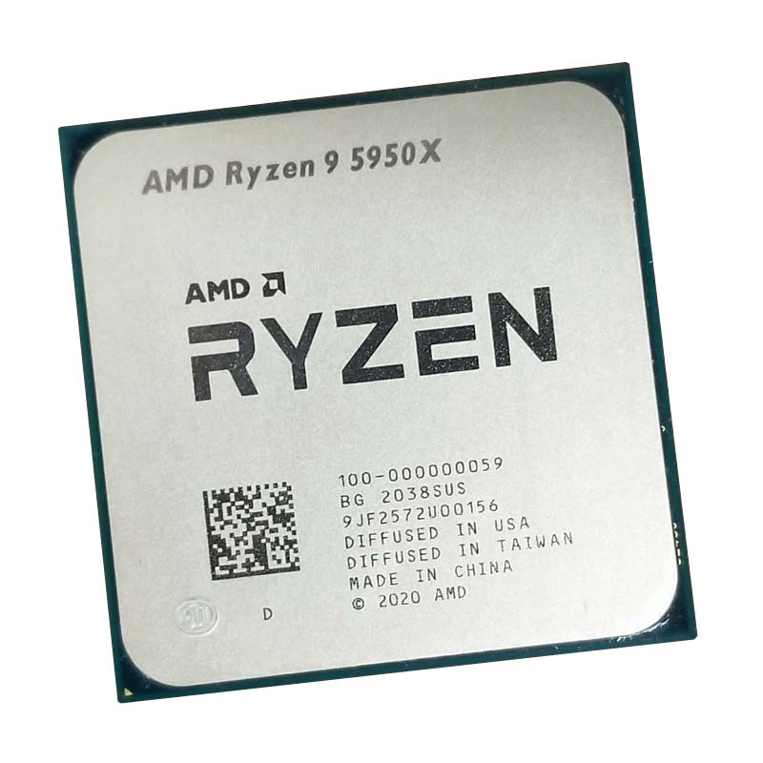

Slide 9
N-тип
P-тип
–
–
+
+
+
–
–
+
+
+
–
–
–
+
Внешнее электрическое поле
+ + + + + + + + +
–
–
+
+
+
–
–
+
+
– – – – – – – –
Внешнее электрическое поле
–
–
+
+
–
–
+
–
–
+
+
–
–
+
+
+
–
–
–
–
+
+
–
–
–
+
+
+
+
–
+
Ток не идёт
N-тип
P-тип
–
+
+
N-тип
P-тип
–
–
+
–
+
+
–
–
+
+
–
–
–
+
–
–
+
+
+
–
–
–
+
+
+
–
–
+
+
–
–
–
+
+
+
–
–
+
+
+
–
–
–
+
Внешнее электрическое поле
– – – – – – – –
–
–
–
+
+
+
+
–
–
+
+
+
+
–
–
–
–
–
+ + + + + + + + +
Внешнее электрическое поле
–
–
+
–
–
–
–
–
–
–
–
–
+
+
+
+
–
–
–
–
–
–
–
+
–
+
+
–
–
–
+
+
+
–
–
+
+
+
–
–
+
+
+
+
+
Внутреннее электрическое поле
–
–
–
+
+
+
+
Ток идёт (направление тока принимается за противоположное движению электронов – так принято)

Slide 10
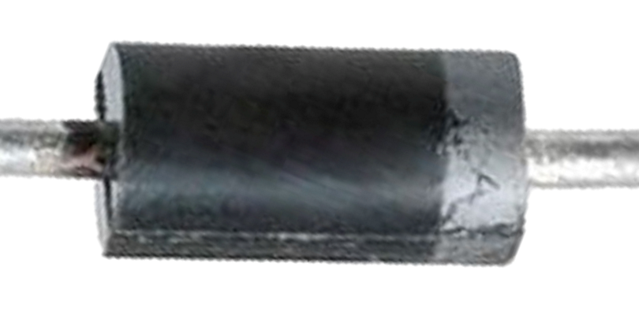
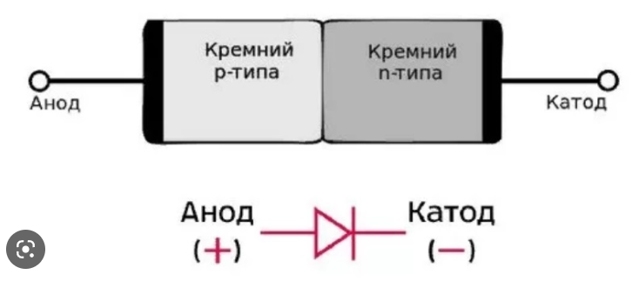
катод
анод
N-тип
P-тип
катод
анод

Slide 11
N-тип
P-тип
N-тип
–
–
–
+
–
+
+
–
–
–
–
–
+
+
+
+
–
–
–
–
–
–
–
–
–
коллектор
–
–
+
+
+
+
–
–
–
эмиттер
–
–
–
–
+
–
–
–
–
+
+
+
–
–
–
+
+
+
–
–
–
–
–
+
–
+
–
–
–
–
–
+
+
+
–
–
–
–
+
–
+
+
–
–
–
–
+
Внутреннее электрическое поле
Внутреннее электрическое поле
Ток не идёт
база

Slide 12
N-тип
P-тип
N-тип
–
–
–
–
–
–
–
–
–
Внешнее электрическое поле
+ + + + + + + + +
–
–
–
–
–
–
– – – – – – – –
Внешнее электрическое поле
коллектор
–
–
–
–
–
–
–
–
–
–
–
–
–
–
–
–
–
эмиттер
–
–
–
–
–
–
–
–
–
–
–
–
–
–
–
–
–
–
–
–
–
+
+
+
–
–
–
+
+
+
+
–
–
–
–
–
+
+
+
+
–
–
Ток идёт
свет

Slide 13
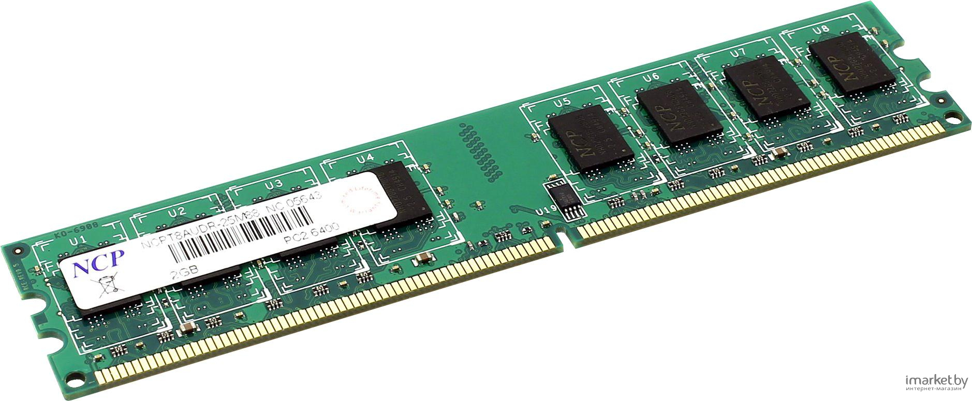
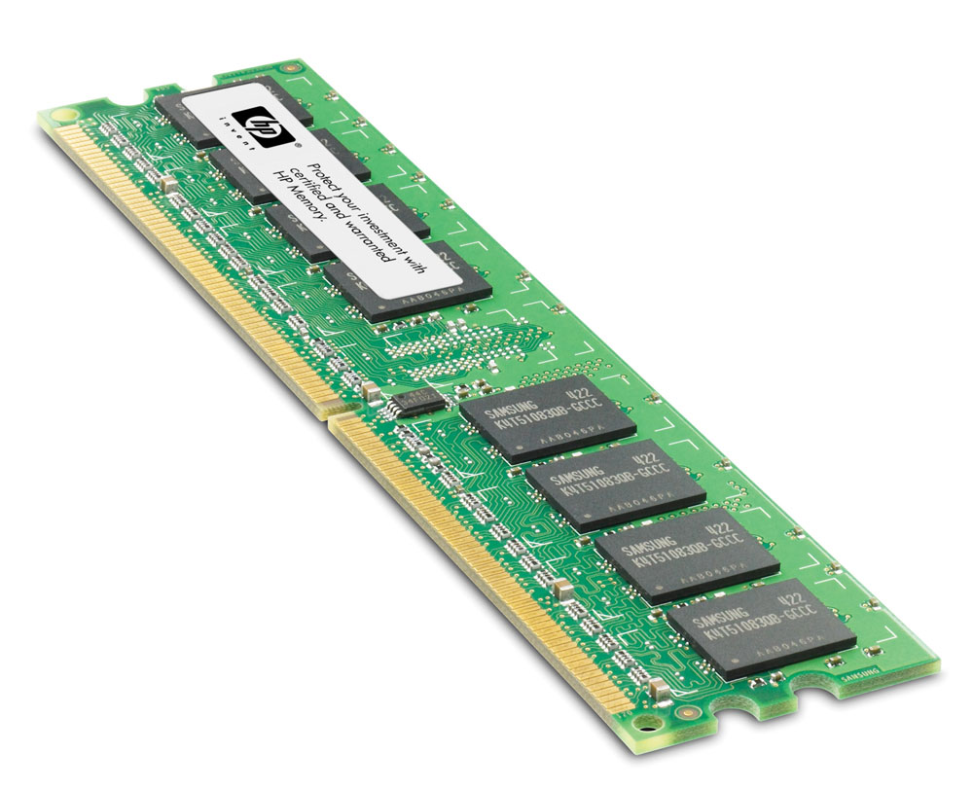

Slide 14
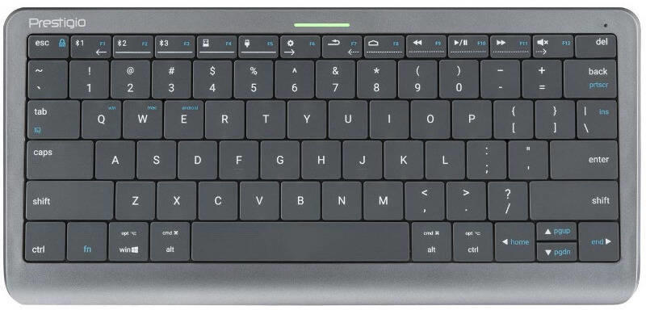
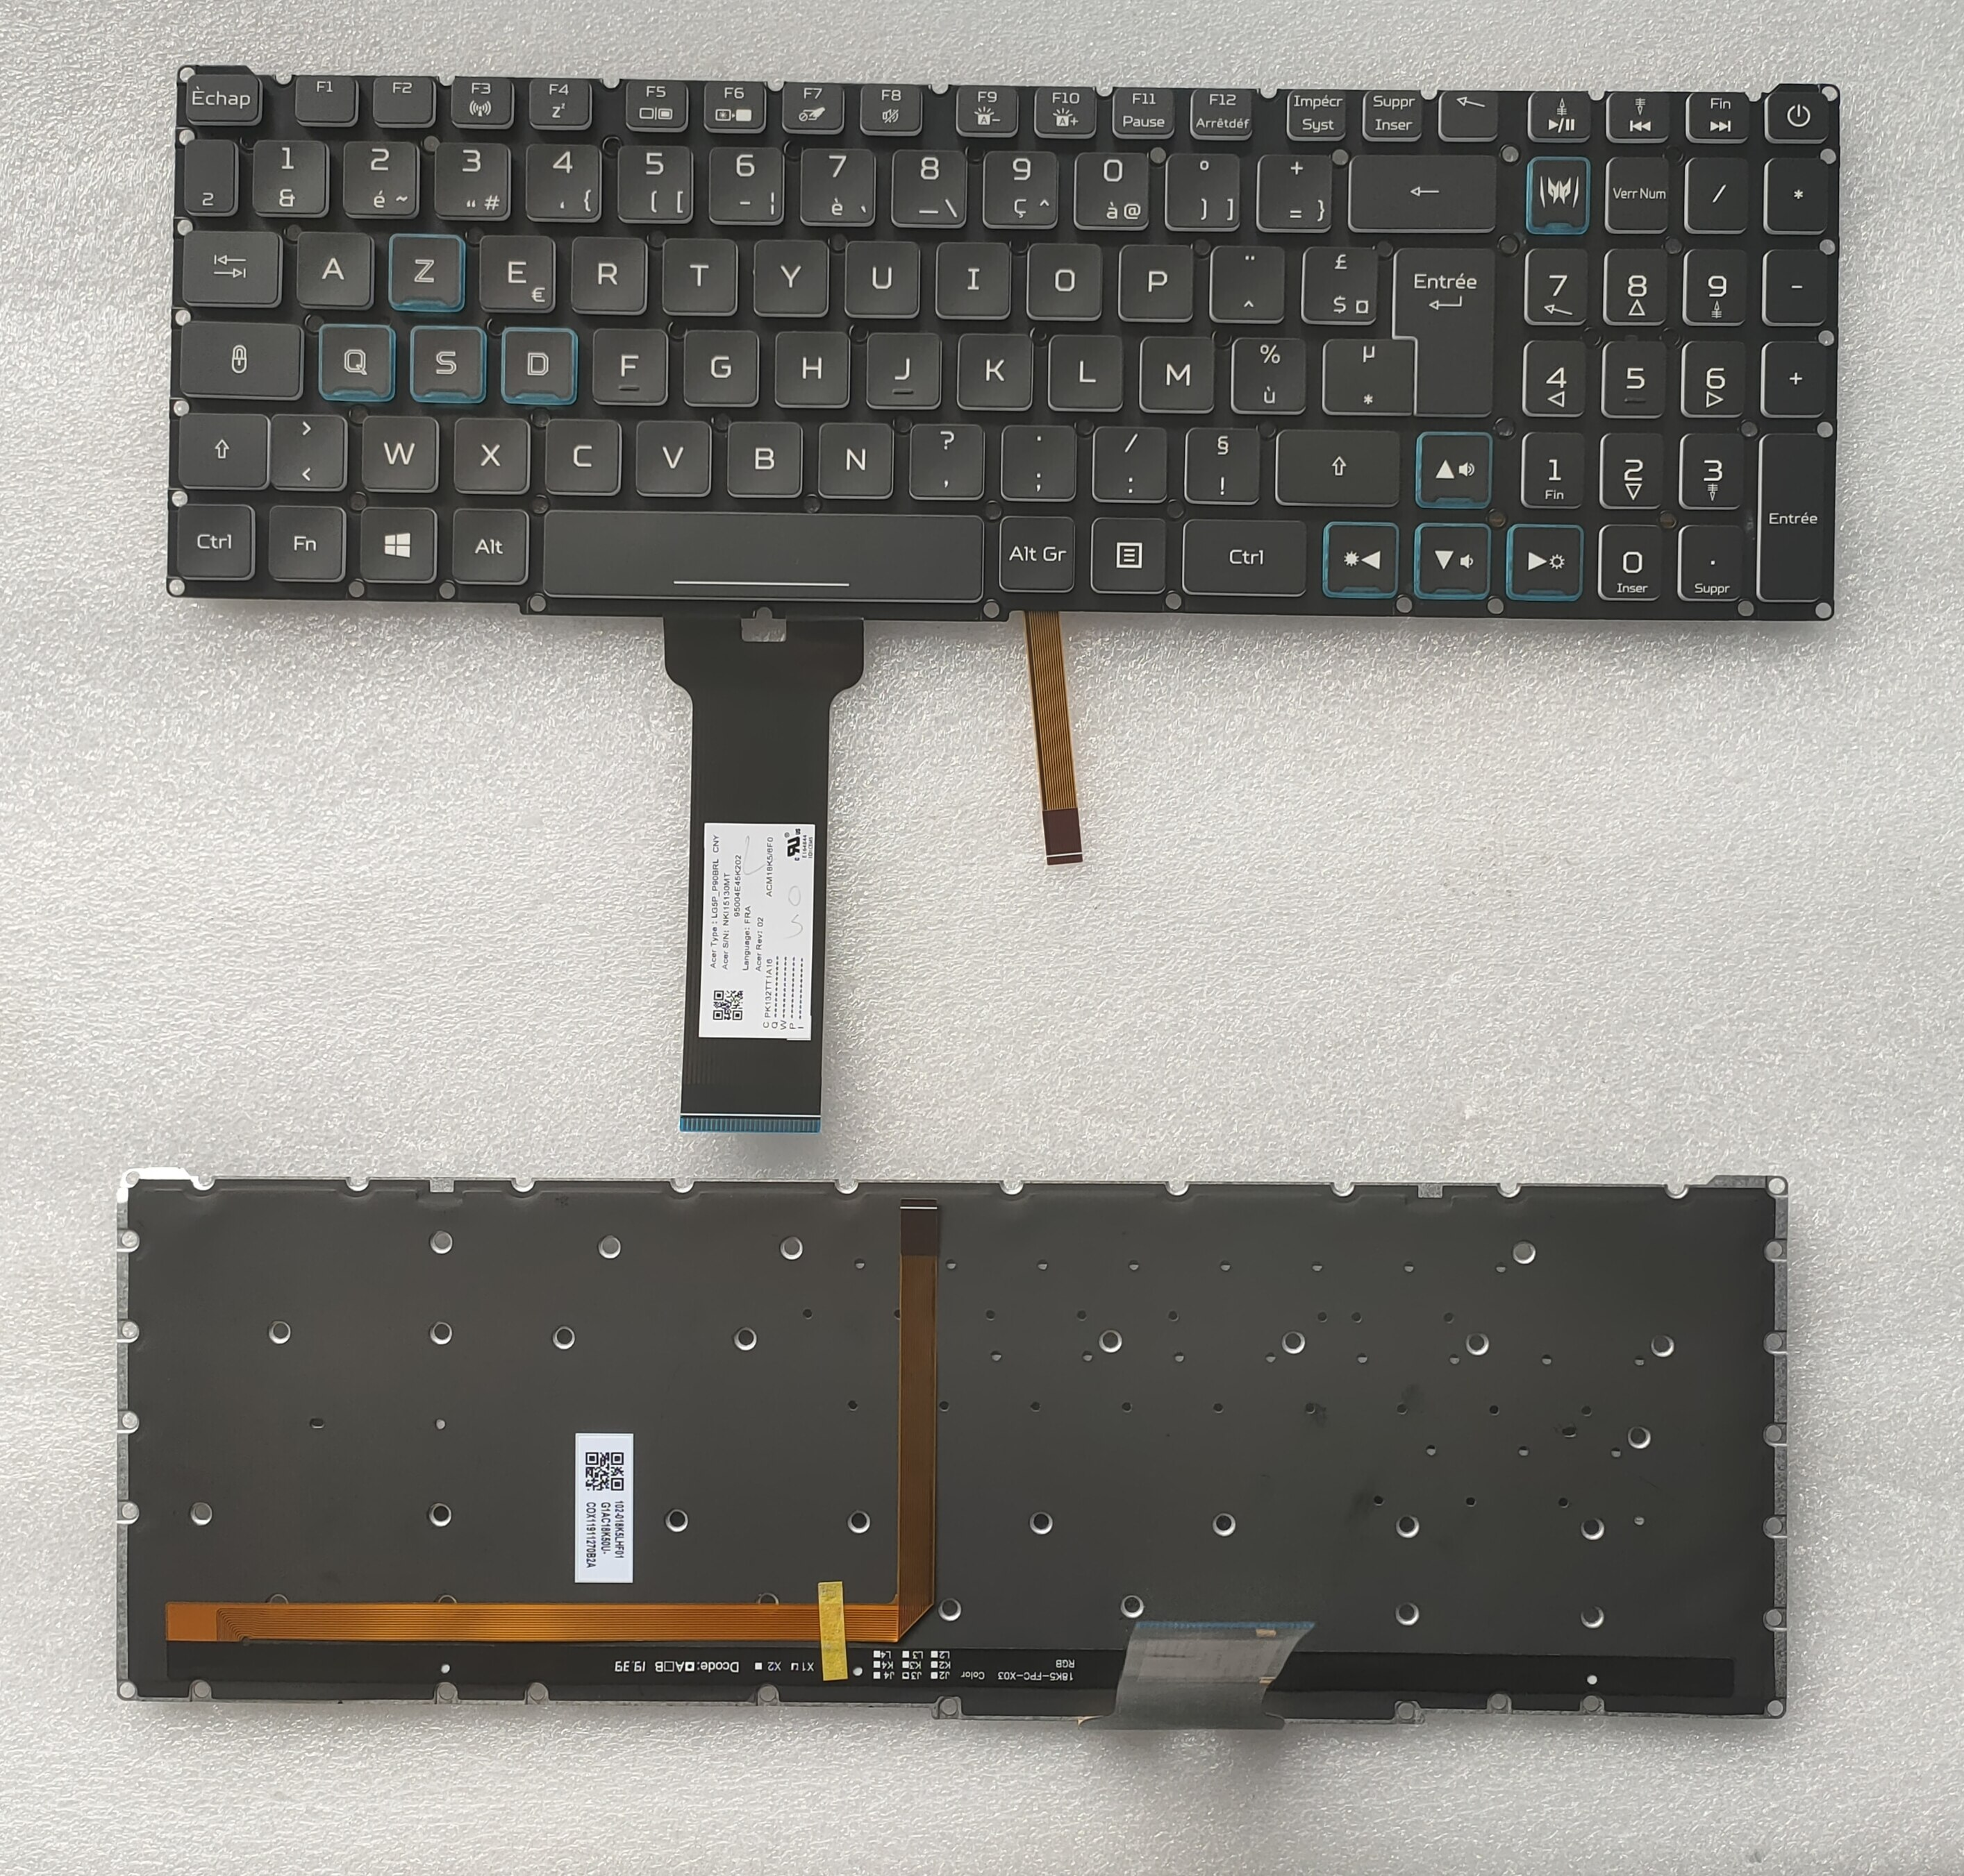
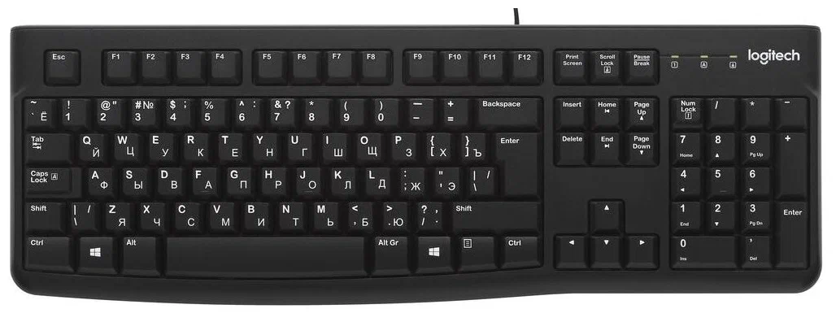

Slide 15


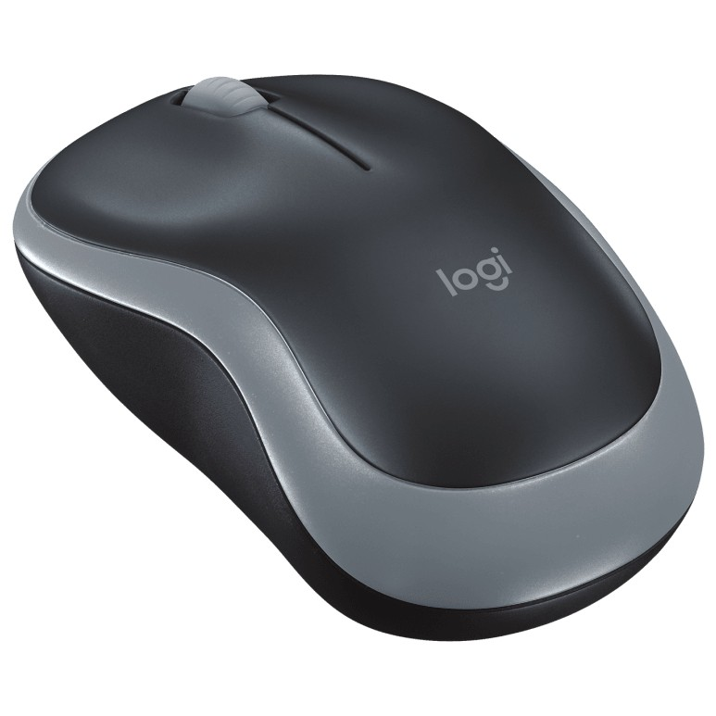

Slide 16
1
0
1
0
1
1
1
0
1
0
1
0
1
1
1
0
Циклический
0
1
0
1
1
1
0
1
0
1
0
1
0
1
1
1
1
0
1
0
1
1
1
0
1
0
1
0
1
1
1
0
Логический
0
1
0
1
1
1
0
0
0
0
0
1
0
1
0
1
1
1
1
0
1
0
1
1
1
0
1
0
1
0
1
1
1
0
Арифметический
0
1
0
1
1
1
0
0
0
1
1
0
1
0
1
1
1

Slide 17
Размер
Вид (х — разряды кода символа)
Кол–во разрядов кода символа
1 байт
0ххххххх
10 бит
2 байта
110xxxxx 10xxxxxx
23 бита
3 байта
1110xxxx 10xxxxxx 10xxxxxx
52 бита
4 байта
11110xxx 10xxxxxx 10xxxxxx 10xxxxxx
112 бит
5 байт
111110xx 10xxxxxx 10xxxxxx 10xxxxxx 10xxxxxx
52 бита
6 байт
1111110x 10xxxxxx 10xxxxxx 10xxxxxx 10xxxxxx 10xxxxxx
112 бит

Slide 18
Цифровые устройства
КЦУ – комбинационные цифровые устройства
ПЦУ – последовательностные цифровые устройства
синхронные
асинхронные
Системы счисления
Непозиционные
Позиционные
Однородные
Смешанные

Slide 19
Полусумматор
Умножитель
A
B
SM
S
C
Мультиплексор
Шифратор
A
MUX
Y
X0
X1
CD
Демультиплексор
Дешифратор
X
DEMUX
Y0
Y1
Y2
Y3
A0
A1
DC
Сумматор
Компаратор
Преобразователь кодов
A
B
Cin
Full
Adder
S
Cout
A
B
COMP
A < B
A = B
A > B
1
2
4
8
X/Y
1
2
4
8
16
32

Slide 20
компьютер
память
ОЗУ
ПЗУ
контроллер системной шины
системная шина
процессор
клавиатура
устройство управления
монитор
контроллер
контроллер
регистры
арифметико-логическое устройство
мышь
контроллер
контроллер
колонки

Slide 21
https://museum.dataart.com/ru/
⬥ https://www.nand2tetris.org/
⬥ https://www.youtube.com/watch?v=k9wK2FThEsk
⬥ https://www.youtube.com/watch?v=-knefdASOz8&t=84s
⬥ https://www.youtube.com/watch?v=_lSGmCyzAN4&t=209s
⬥ https://github.com/ilmoi/teachyourselfCS-RU/blob/master/Teach_yourself_cs-2020-RU.md
⬥ https://textarchive.ru/c-1599507-p2.html
⬥ http://rus-linux.net/lib.php?name=/MyLDP/hard/memory/memory.html
⬥ https://intuit.ru/studies/courses/3/3/lecture/70
⬥ https://www.youtube.com/watch?v=rXW-CLByNDs
⬥ https://eopearhiiv.edu.ee/e-kursused/eucip/haldus_vk/131_.html
⬥ https://www.youtube.com/watch?v=uXLvqf-i_Tw&list=PLjBiAnvlMPrh3u6BL5Cbvsey2GNI6dinE
⬥ https://www.youtube.com/watch?v=vK6hFxPajZI&list=PLo9ud28-nun9LlXVMzANjqXX6ZJn6nUqm&index=2
⬥ http://visual6502.org/
⬥ http://www.softelectro.ru/ieee754.html
https://www.masswerk.at/6502/
http://buthowdoitknow.com/
http://www.buthowdoitknow.com/but_how_do_it_know_cpu_model.html
http://archive.radio.ru/web/
http://www.radioliga.com/archiv_RL.htm
https://xn-----6kcwbqeldsdd4a9ag6b6f6b.xn--p1ai/
https://www.computer-museum.ru/
https://www.learncomputerscienceonline.com/introduction-to-computer-system/
https://codehiddenlanguage.com/
http://loveread.me/read_book.php?id=84993&p=1

Slide 22
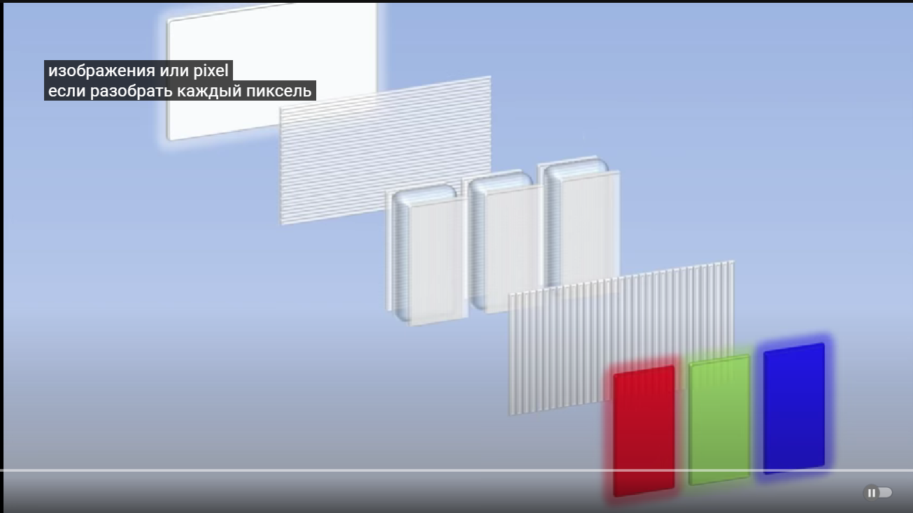
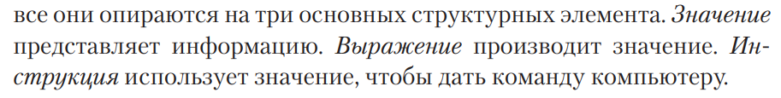
Парадигма программирования — это определенная точка зрения на стиль программирования и методику

Slide 23
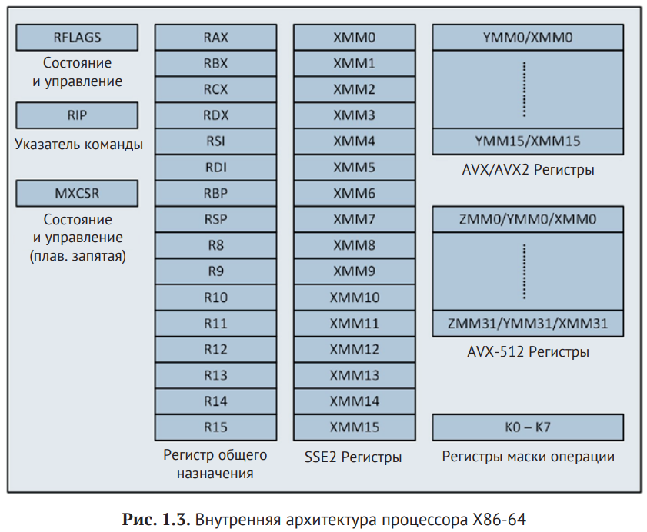

Slide 24
Длинный пробел —
Средний пробел –
Ромб ⬥
Римские цифры XVIII

Slide 25
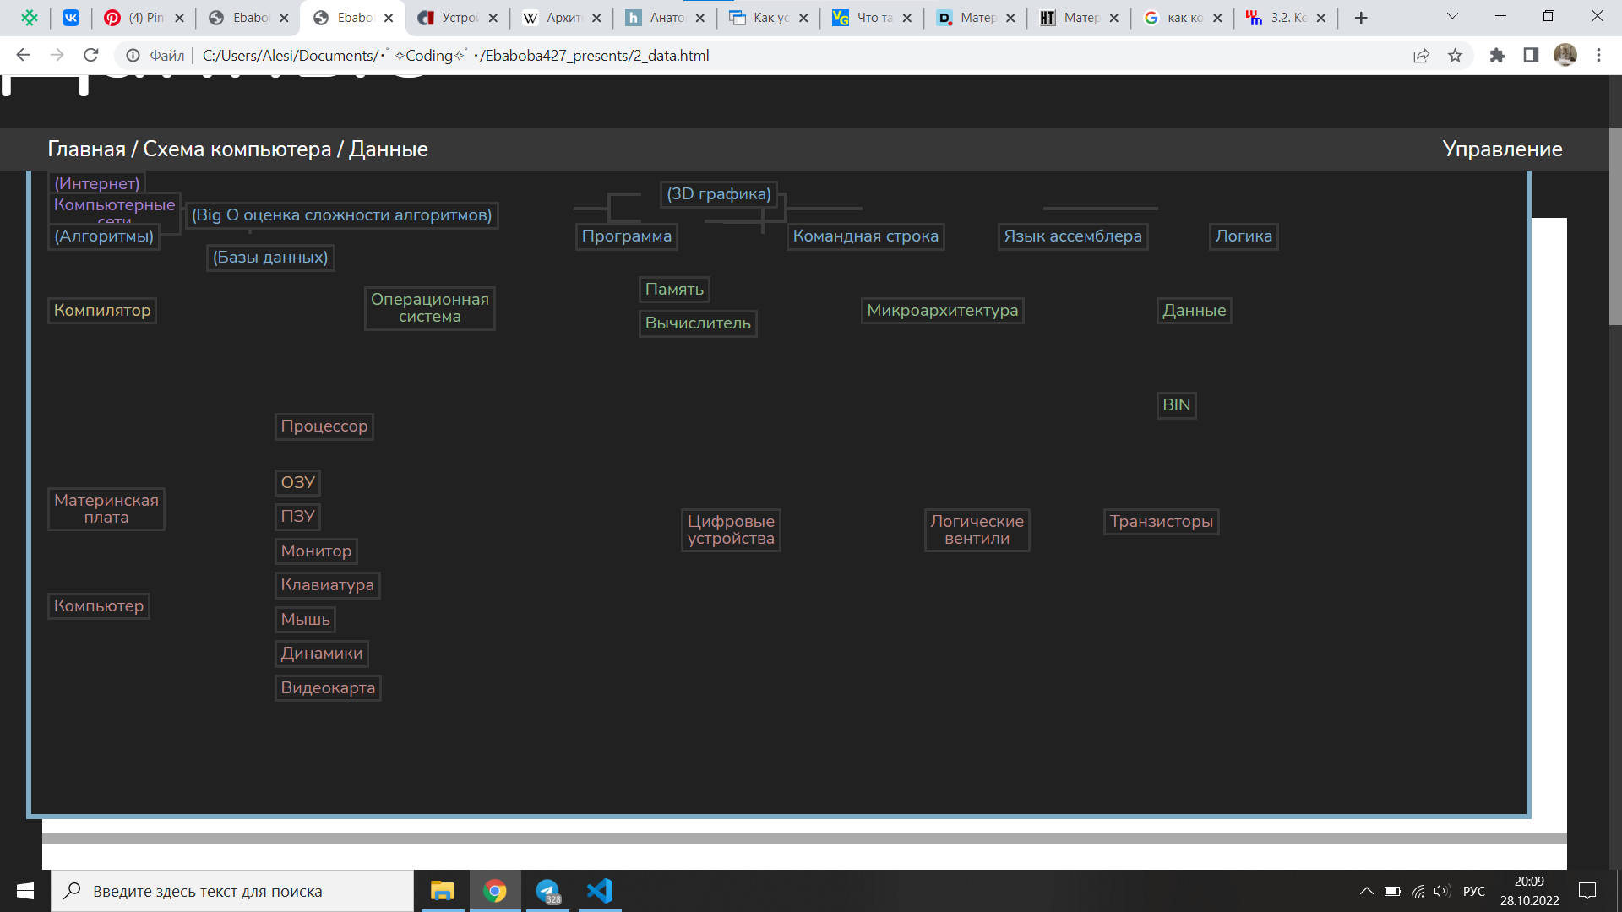

Slide 26
Главная / Схема компьютера / Данные
Интернет
Оценка
сложности
алгоритмов
3D графика
Командная
строка
Компьютерные сети
Алгоритмы
Язык
ассемблера
Программа
Логика
Базы
данных
Компилятор
Операционная
система
Память
Микроархитектура
Данные
Вычислитель
Материнская
плата
УУ
Процессор
АЛУ
Комбинационные
цифровые
устройства
ОЗУ
Логические
вентили
Транзисторы
Компьютер
ПЗУ
Монитор
Последовательностные
цифровые
устройства
Триггеры
Клавиатура
Мышь
Видеокарта

Slide 27
Главная / Схема компьютера / Данные
Интернет
Оценка
сложности
алгоритмов
3D графика
Командная
строка
Компьютерные сети
Алгоритмы
Язык
ассемблера
Программа
Логика
Программы и алгоритмы
Базы
данных
Компилятор
Операционная
система
Память
Микроархитектура
Данные
Схема компьютера
Вычислитель
Материнская
плата
УУ
Процессор
АЛУ
ОЗУ
Комбинационные
цифровые
устройства
Логические
вентили
Транзисторы
Компьютер
ПЗУ
Монитор
Последовательностные
цифровые
устройства
Триггеры
Клавиатура
Мышь
Железо компьютера
Видеокарта

Slide 28
Главная / Схема компьютера / Данные
Интернет
Оценка
сложности
алгоритмов
3D графика
Командная
строка
Компьютерные сети
Алгоритмы
Язык
ассемблера
Программа
Логика
Программы и алгоритмы
Базы
данных
Компилятор
Операционная
система
Память
Микроархитектура
Данные
Схема компьютера
Вычислитель
АЛУ
УУ
Материнская
плата
Процессор
ОЗУ
Комбинационные
цифровые
устройства
Логические
вентили
Транзисторы
Компьютер
ПЗУ
Монитор
Последовательностные
цифровые
устройства
Триггеры
Клавиатура
Железо компьютера
Мышь
Видеокарта

